Slide 1

Собрание попечительского
совета
ГУО «Гимназия-колледж
искусств г.Молодечно»
1 февраля 2023 года

Slide 2
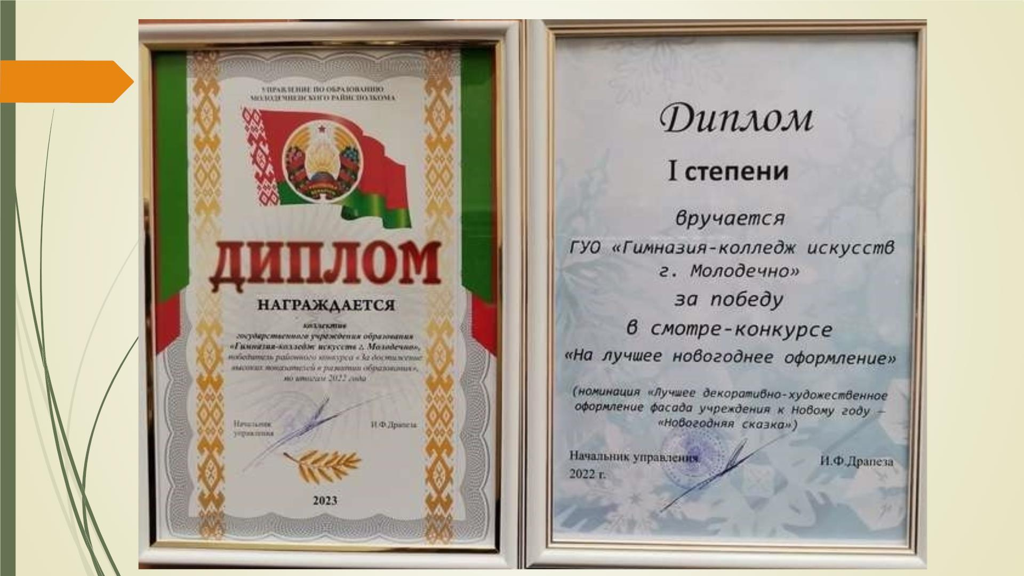

Slide 3

О ходе возмещения в местный бюджет средств, затраченных государством
на подготовку специалистов на 01.01.2023.
По состоянию на 29.12.2022 года выпускниками, в отношении которых с 2016
года по 2022 год принято решение о возмещении средств, возвращено 10
выпускниками в размере 100% на сумму 26391,62 рублей.
Частично Хизриевой Залиной (2017 год, актерское искусство
(драматический театр и кино) 928,52 (23%) бел.рублей.
Григорович Анастасия (2017 год, актерское искусство (драматический театр
и кино) - решение суда о приостановлении исполнительного производства
на сумму 3278,45 бел.рублей.
Сальманович Владислав (2021 год, хореографическое искусство (народный
танец) - молодой специалист по 30.08.2022 в Ошмянском центре творчества
детей и молодежи по специальности, дневное отделение на факультет
Хореографическое искусство (народный танец) в БГУКиИ. Возмещение
2468,8 рублей. При отсутствии перечислений учреждением 27.02.2023 будет
подан пакет документов в суд.

Slide 4

О распределении учащихся на медицинские группы
для занятий физической культурой
Учебный Уч-ся Основная Подготови
ЛФК
СМГ
Освобож Обучение
дены на дому
Группа здоровья
год
группа
тельная
группа
Кол- % Кол-
%
Кол-
%
Кол-
%
Кол- % Кол-
%
I
II
III
IV
во
во
во
во
во
во
2021/
1032 696
67,4
69,9
287 27,8
263 25,8
0
0
38
3,7
10
0,9
0,8
1
0,1
187 645 191
9
2022
2022/
1019 712
0
0
36
3,5
8
1
0,1
189 629 192
9
2023

Slide 5
Профилактика травматизма, обеспечение здоровье-
сберегающей среды
 2022 год 2 случая травматизма (февраль - травма руки (10 класс), сентябрь –
различного рода травмы (11 класс)
 происшествие с участием малолетних пешеходов Козловского Кирилла (4А
класс) и Губко Г.Ч. – переход улицы в неположенном месте
 Посещаемость учебных занятий:
 23 декабря 2021 года отсутствовало 185 учащихся (18%), из них 122 (65,9%) по
справке, 63 (34,1%) по заявлениям
 18 января 2022 года отсутствовало 86 учащихся (8,3%), из них 48 (55,8%) по
справке, 38 (44,2%) по заявлениям
 23 января 2023 года отсутствовало 136 учащихся (13,4%), из них 73 (53,7%) по
справке, 63 (46,3%) по заявлениям
 31 января отсутствовало 128 учащихся (12,6%), из них 72 (56,3%) по справке, 52
(40,7%) по заявлениям, 4 оздоровление (3%)

Slide 6
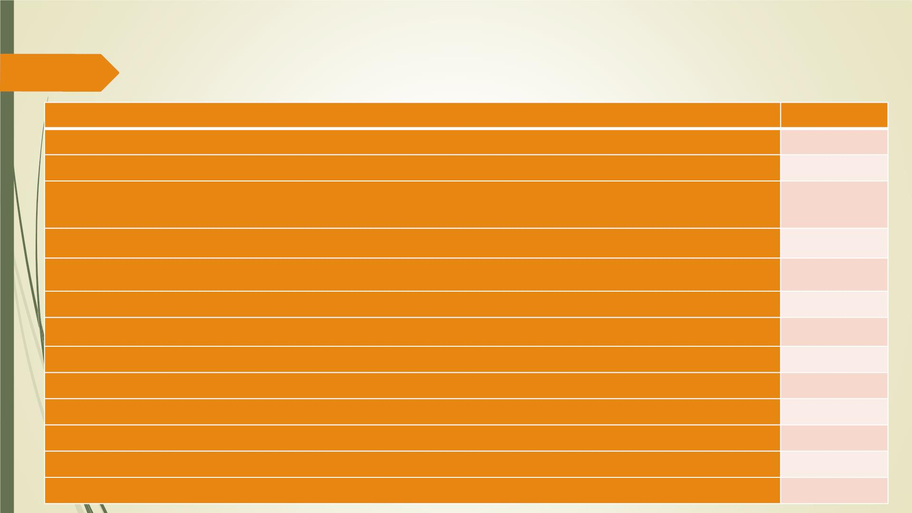
КАССОВЫЙ РАСХОД за сентябрь – декабрь 2022 года
Остаток на 01.09.2022 4212,0
Поступило 14231,15 Остаток 1685,13
Наименование товара, выполнения услуги
Сумма
1610,0
610,36
1391,52
Именная стипендия (22 + 14)
Заправка картриджей, ремонт телевизора, кран-поилка для питьевого фонтана
Организация и оформление мероприятий (стенды, торты, елочные украшения, фотобумага,
канцелярские товары, рамки, пакеты, газеты, буклеты, атласы)
Баннерный плакат, стенды
1511,85
1139,4
Строительные материалы, замена стеклопакета, светильники, лампы
Ремонт технологического и холодильного оборудования
Ларь морозильный
948,04
1430,0
Посуда, вилки для столовой
1792,0
1019,35
1660,0
Дезинфицирующие средства, чистящие средства, хозяйственные товары, жидкое мыло
Жалюзи (кабинеты 31, 35, 49)
Линолеум
1856,04
1481,3
Телевизоры (В.Гостинец, 115)
ИТОГО:
16 758,02

Slide 7
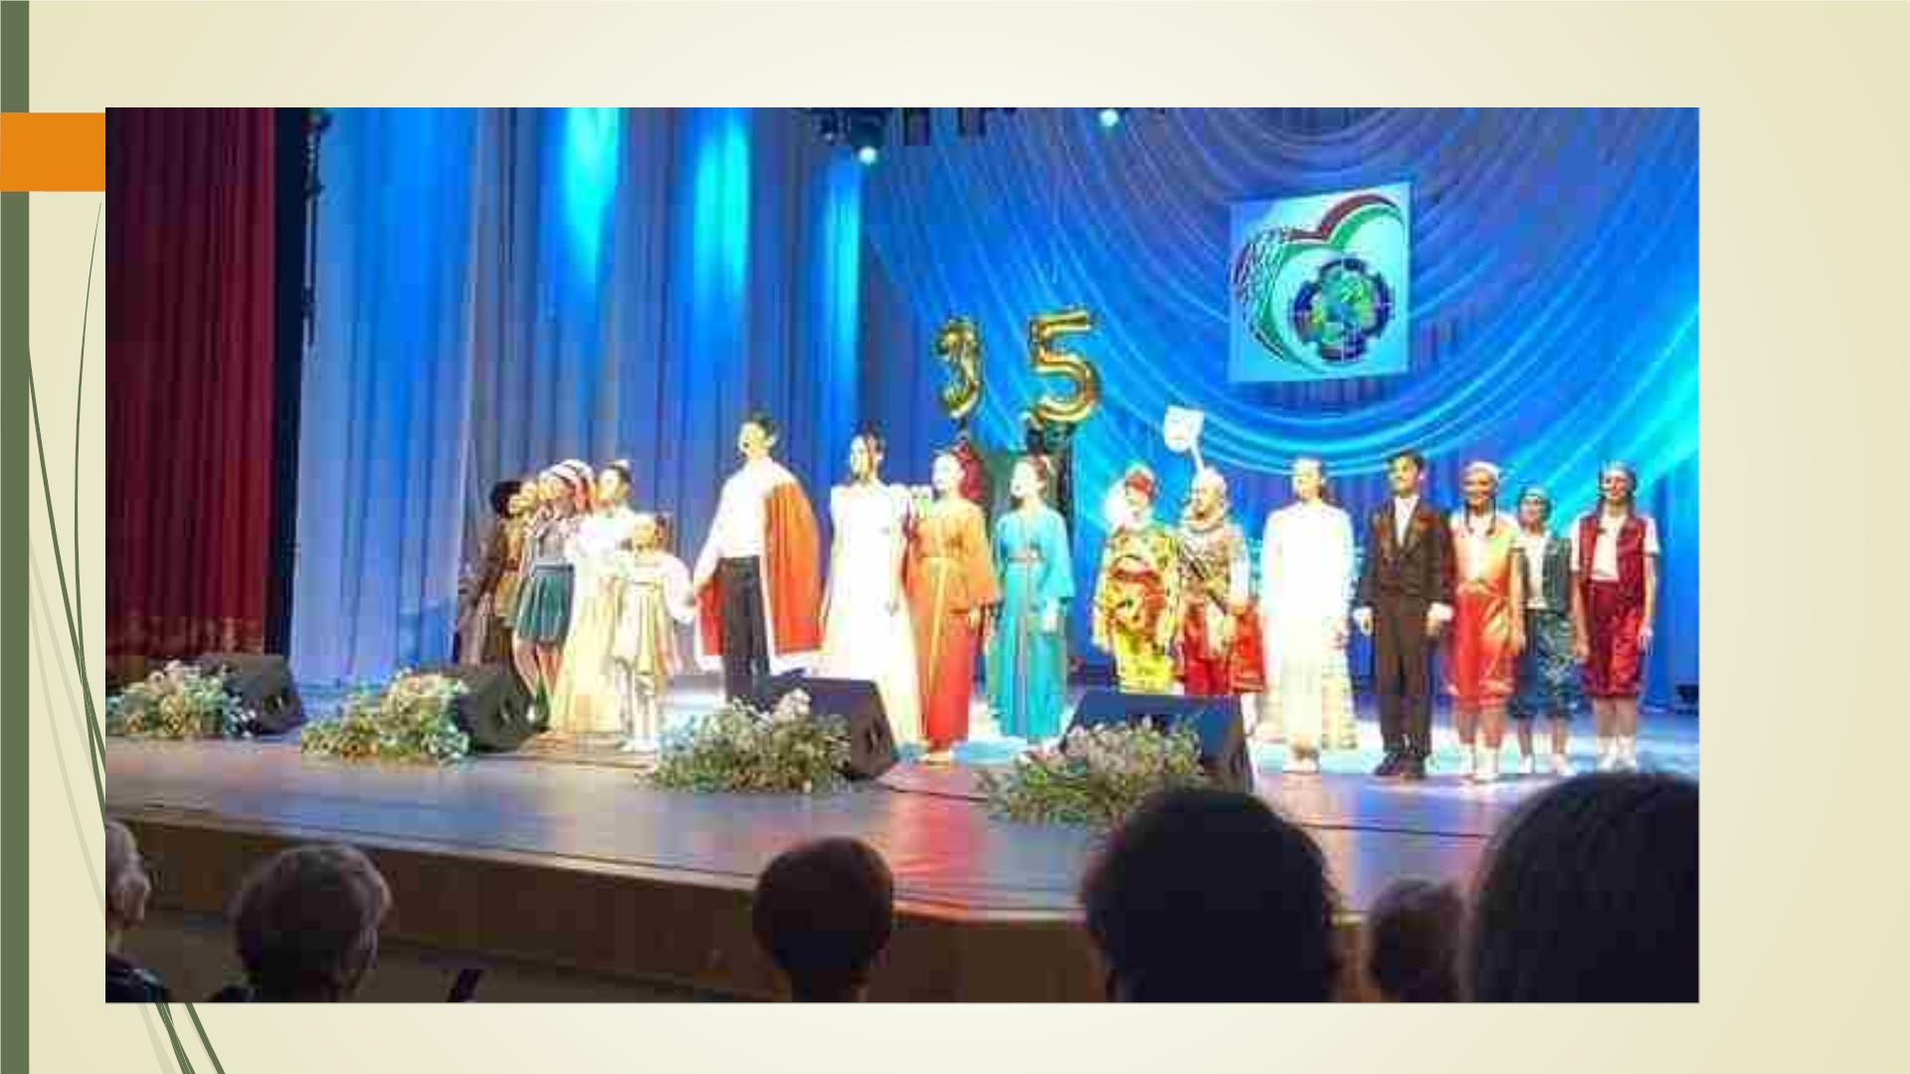

Slide 8
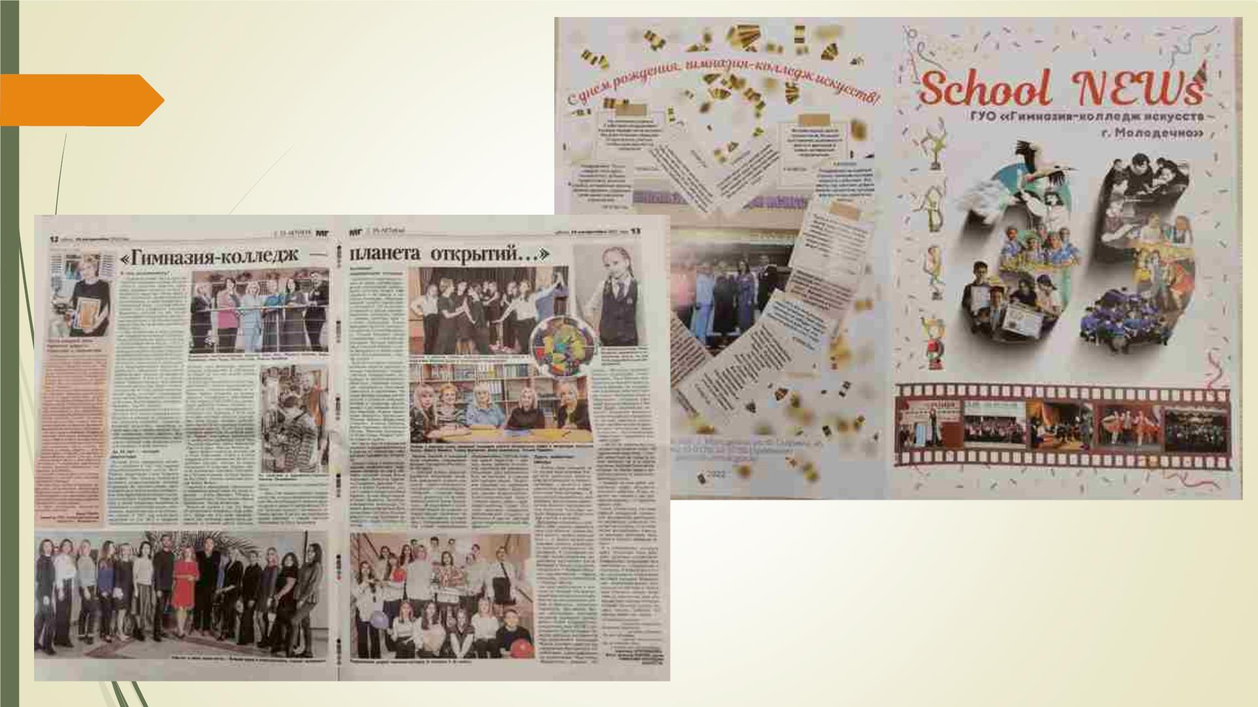

Slide 9
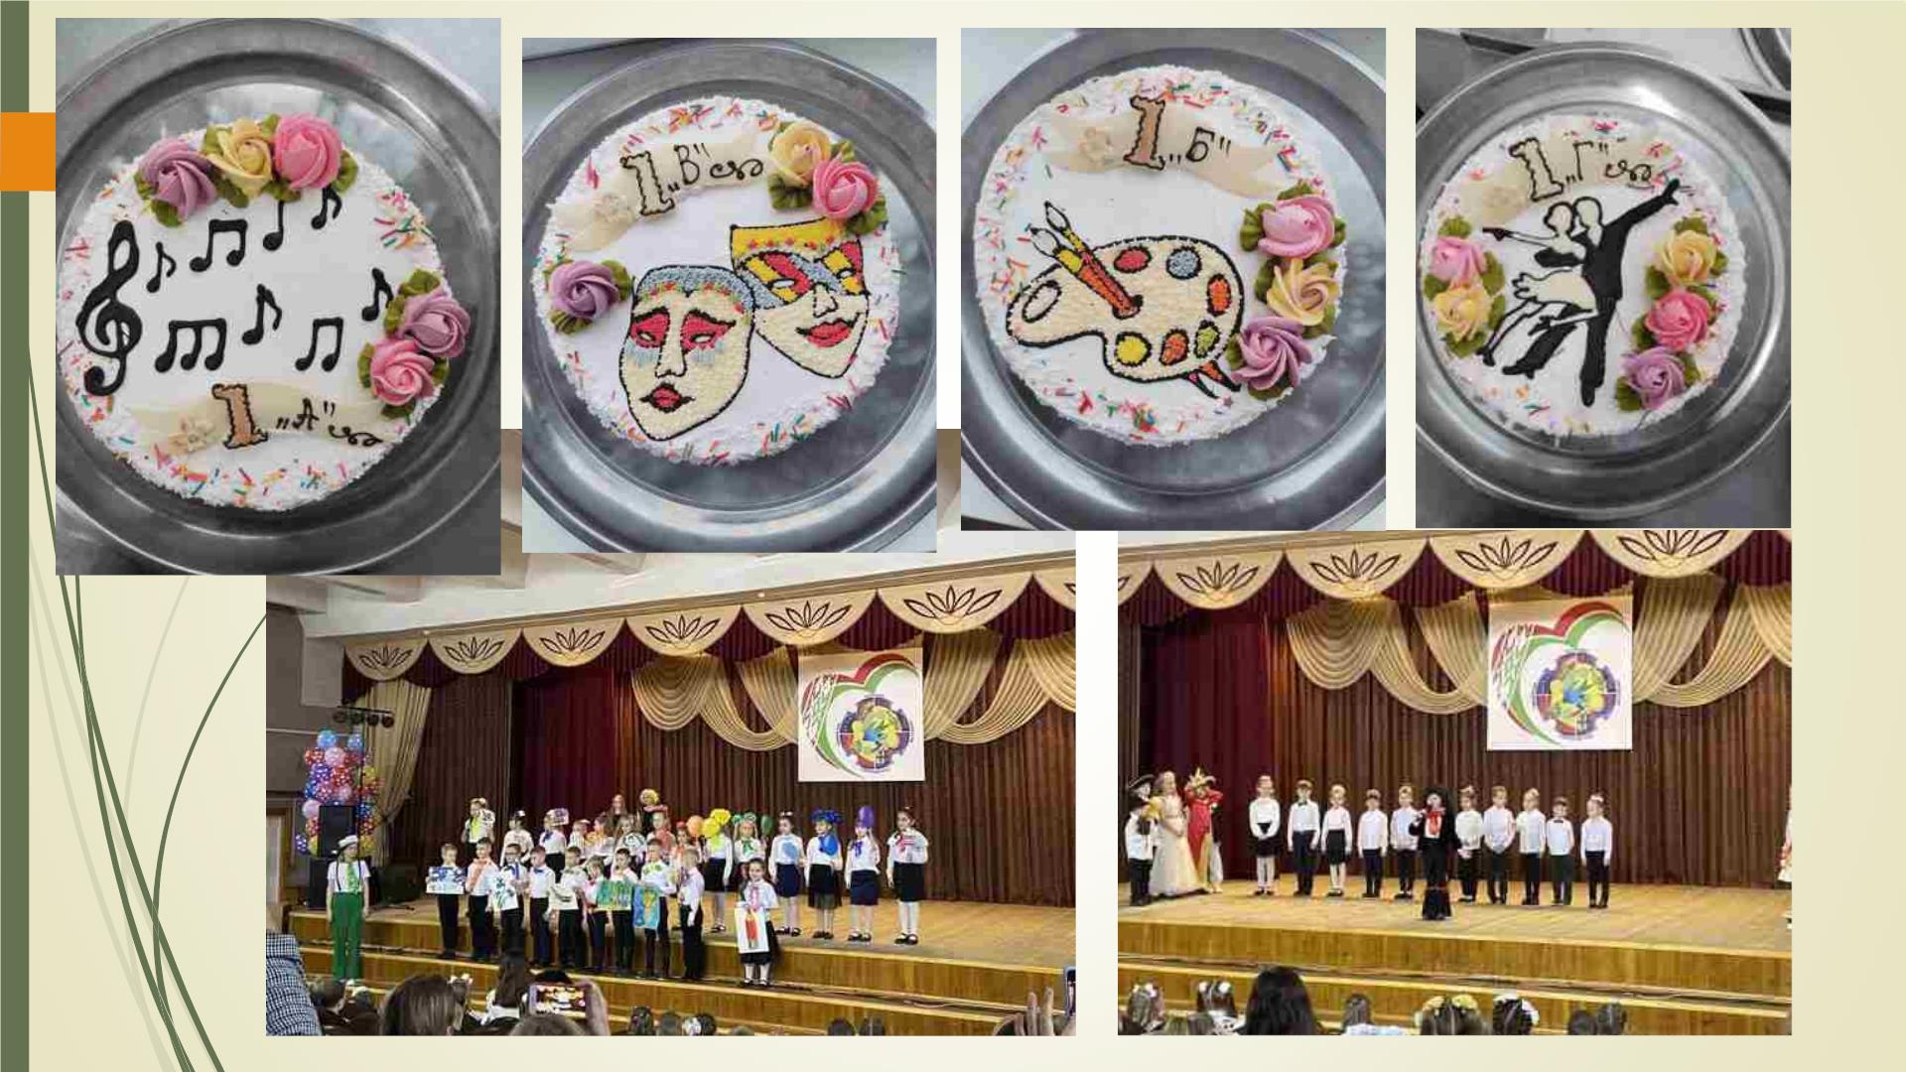

Slide 10
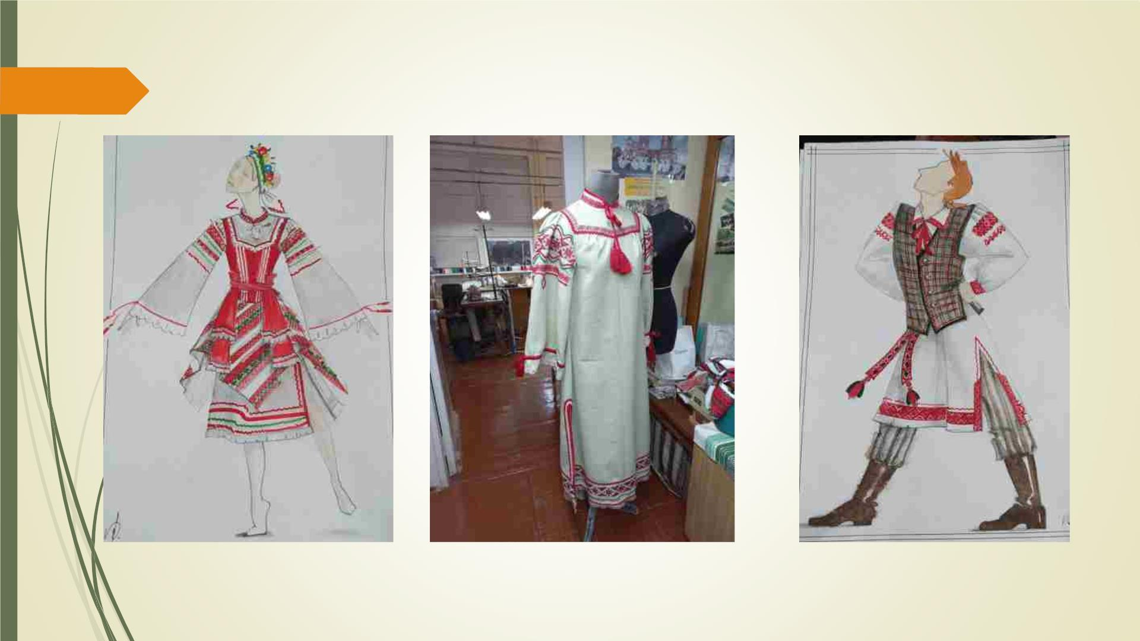
Танцевальные костюмы (8 мужских, 10 женских) – 9744,96 рублей

Slide 11
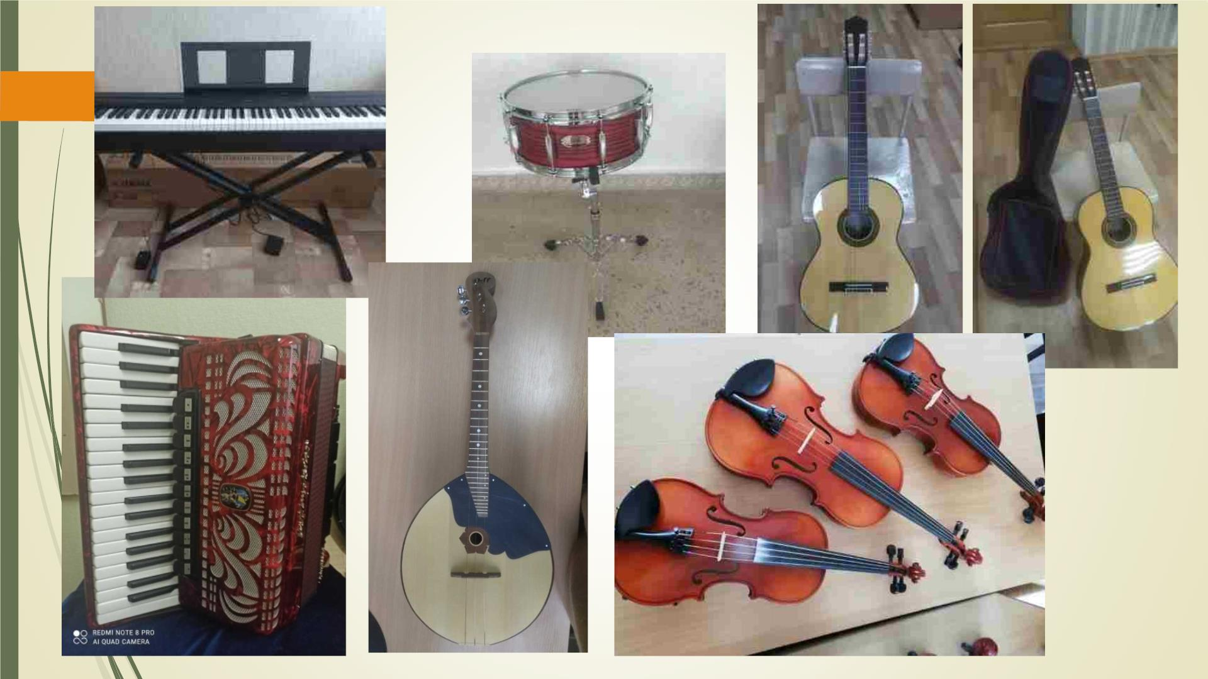
Музыкальные инструменты 9744,96 рублей

Slide 12
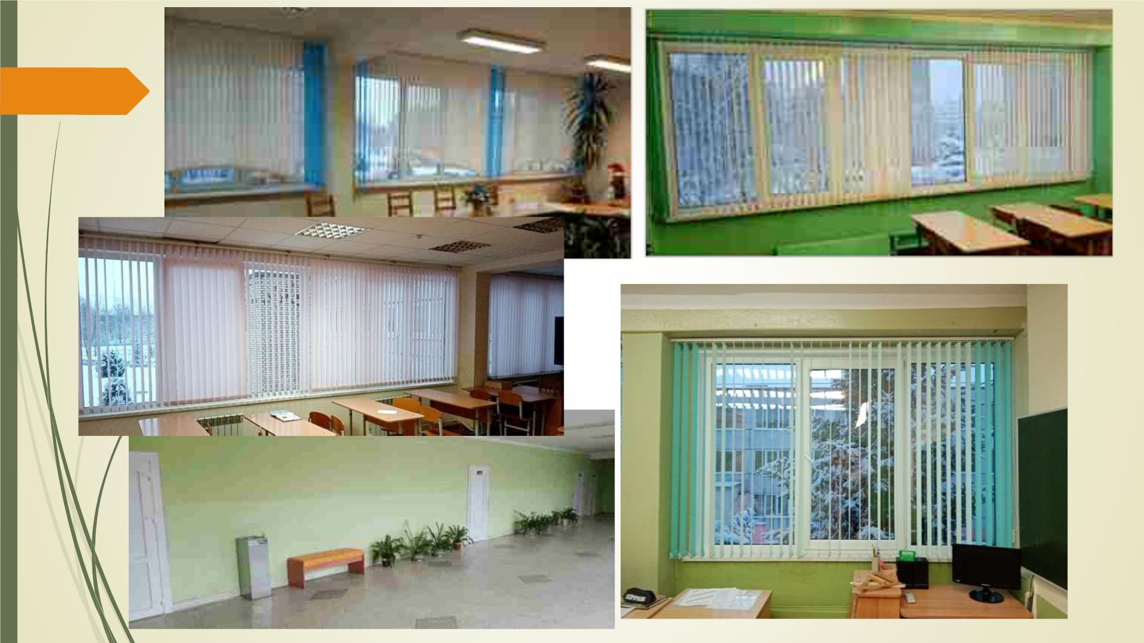
Учительская
Кабинет химии
Кабинет №35
Кабинет № 31
Двери фойе 3 этажа
(7560 р)

Slide 13
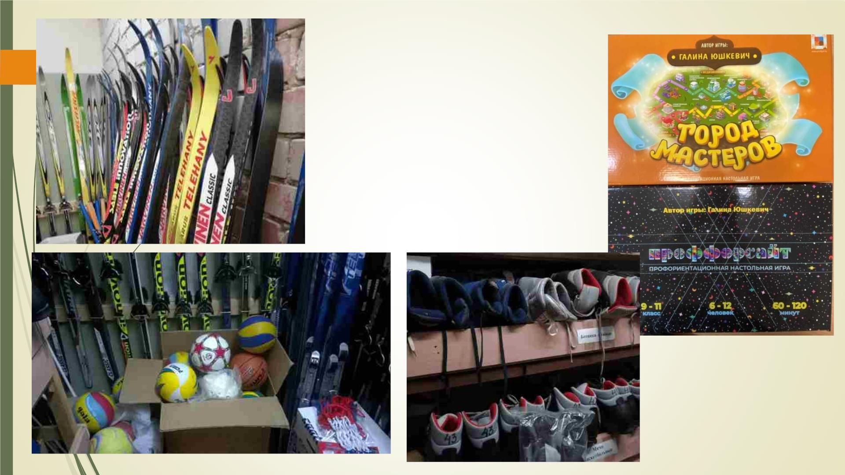
Спортивный инвентарь
–скакалки, лыжи,
ботинки, палки,
крепления, мячи, палки
гимнастические,
гантели) 7918,51 р
Игровой набор – 150 р.

Slide 14
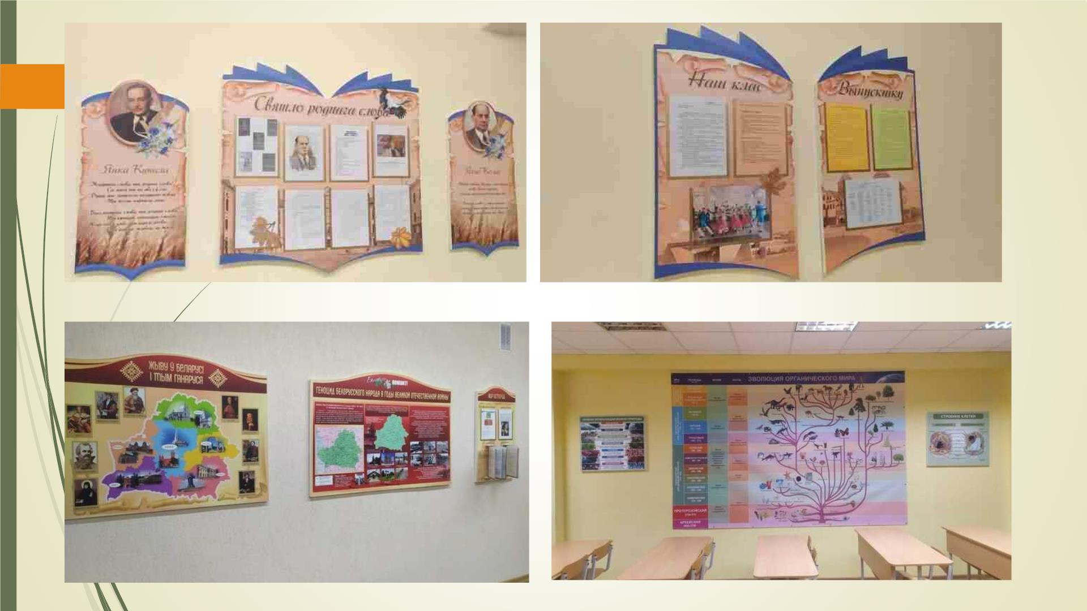

Slide 15
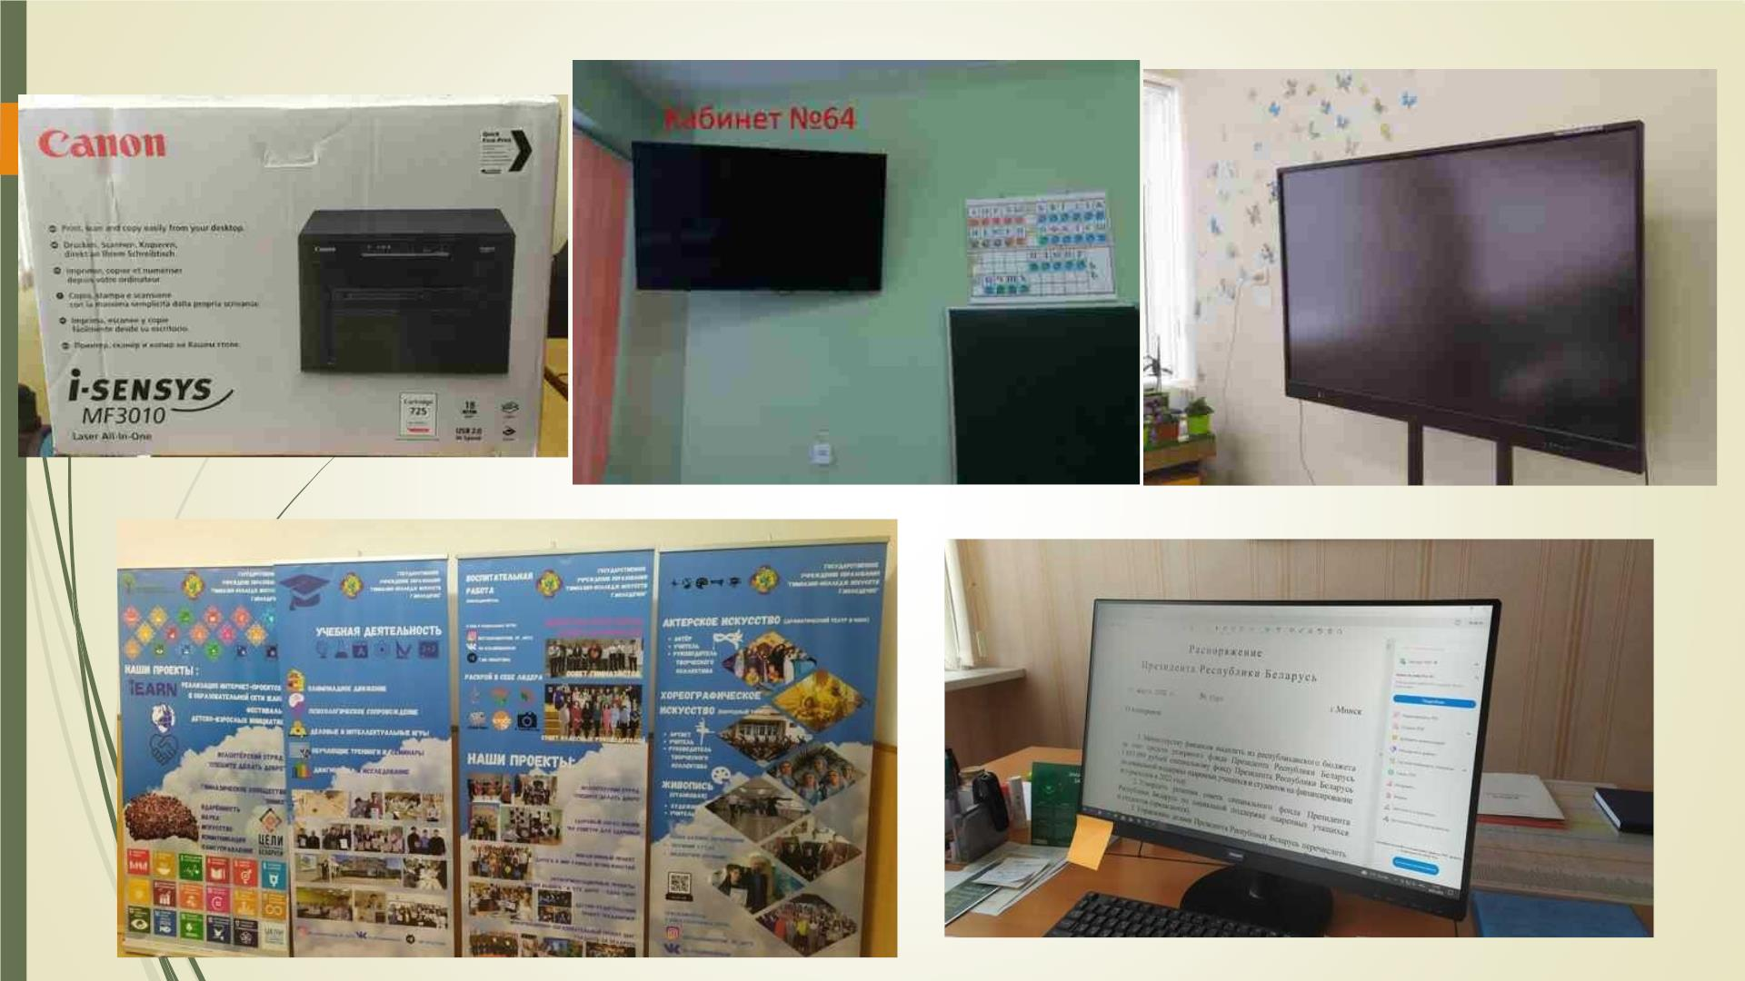

Slide 16
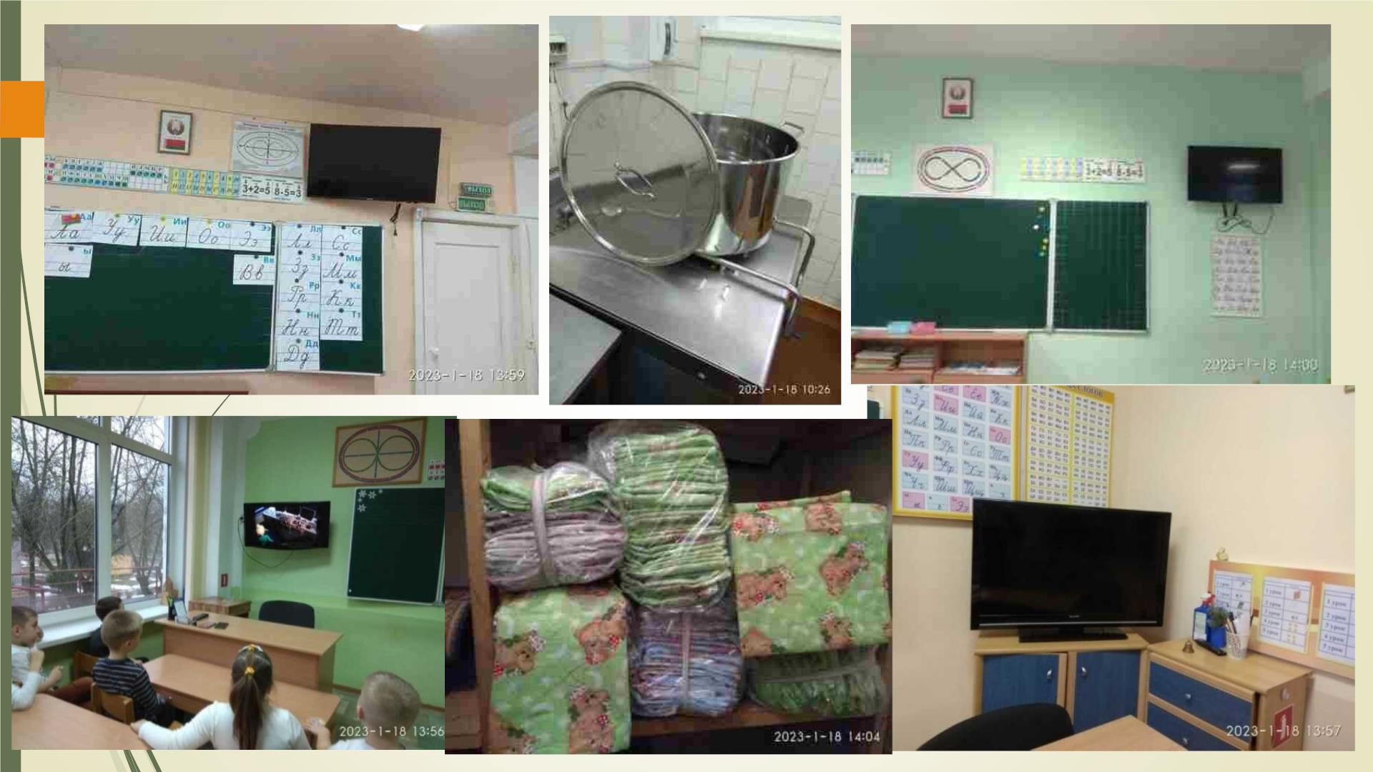

Slide 17
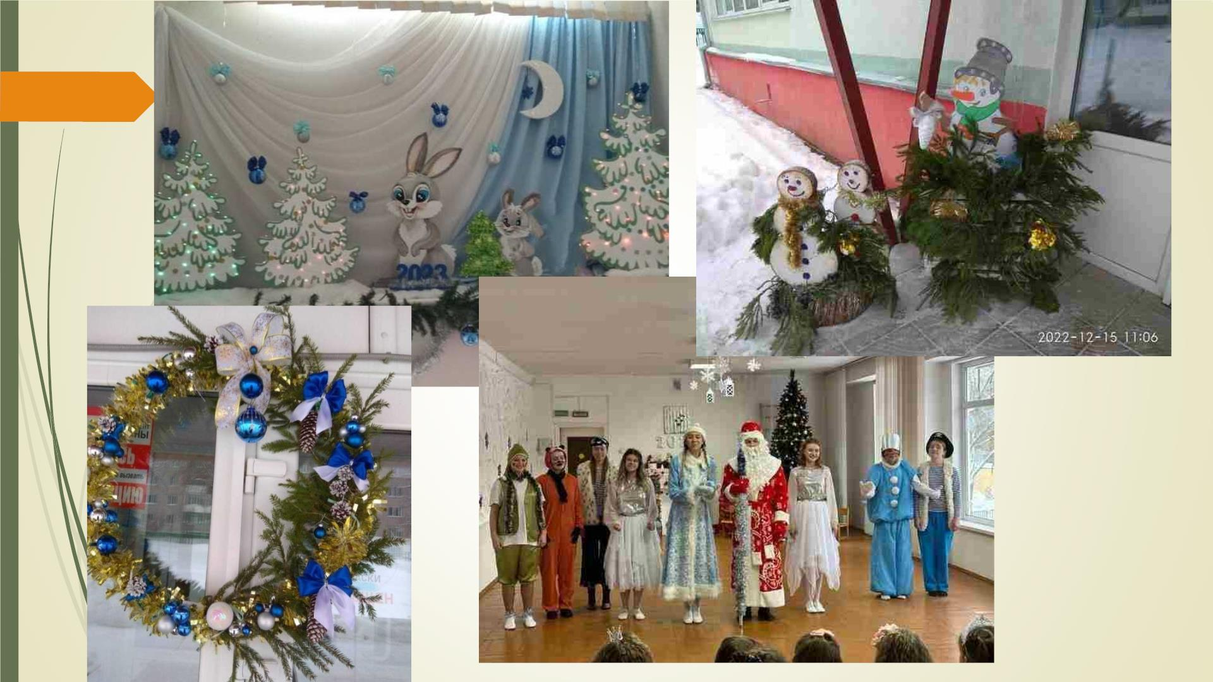
В.Гостинец, 115

Slide 18
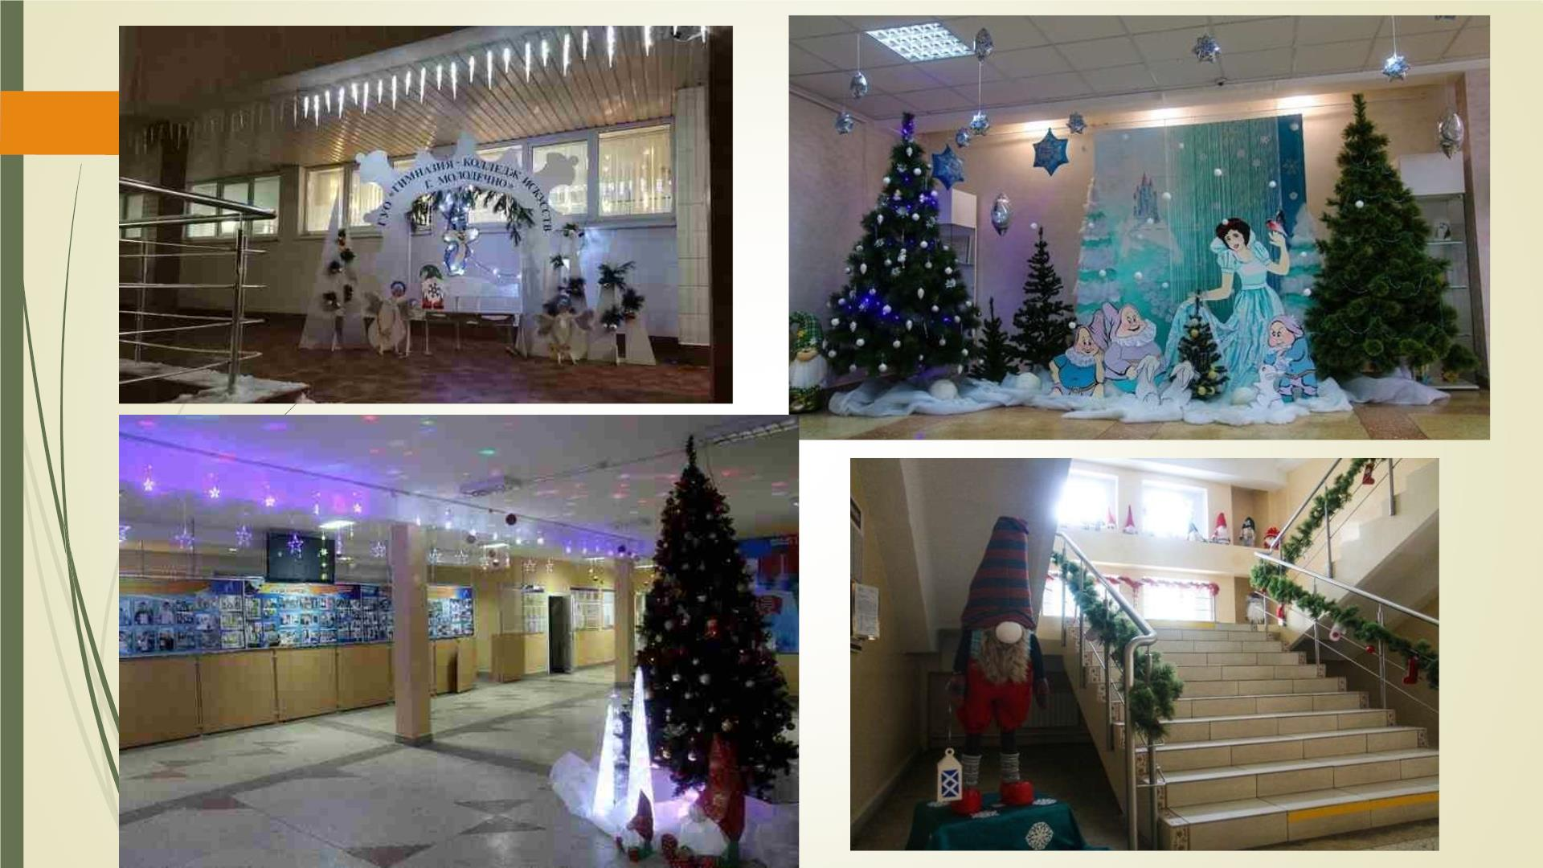

Slide 19
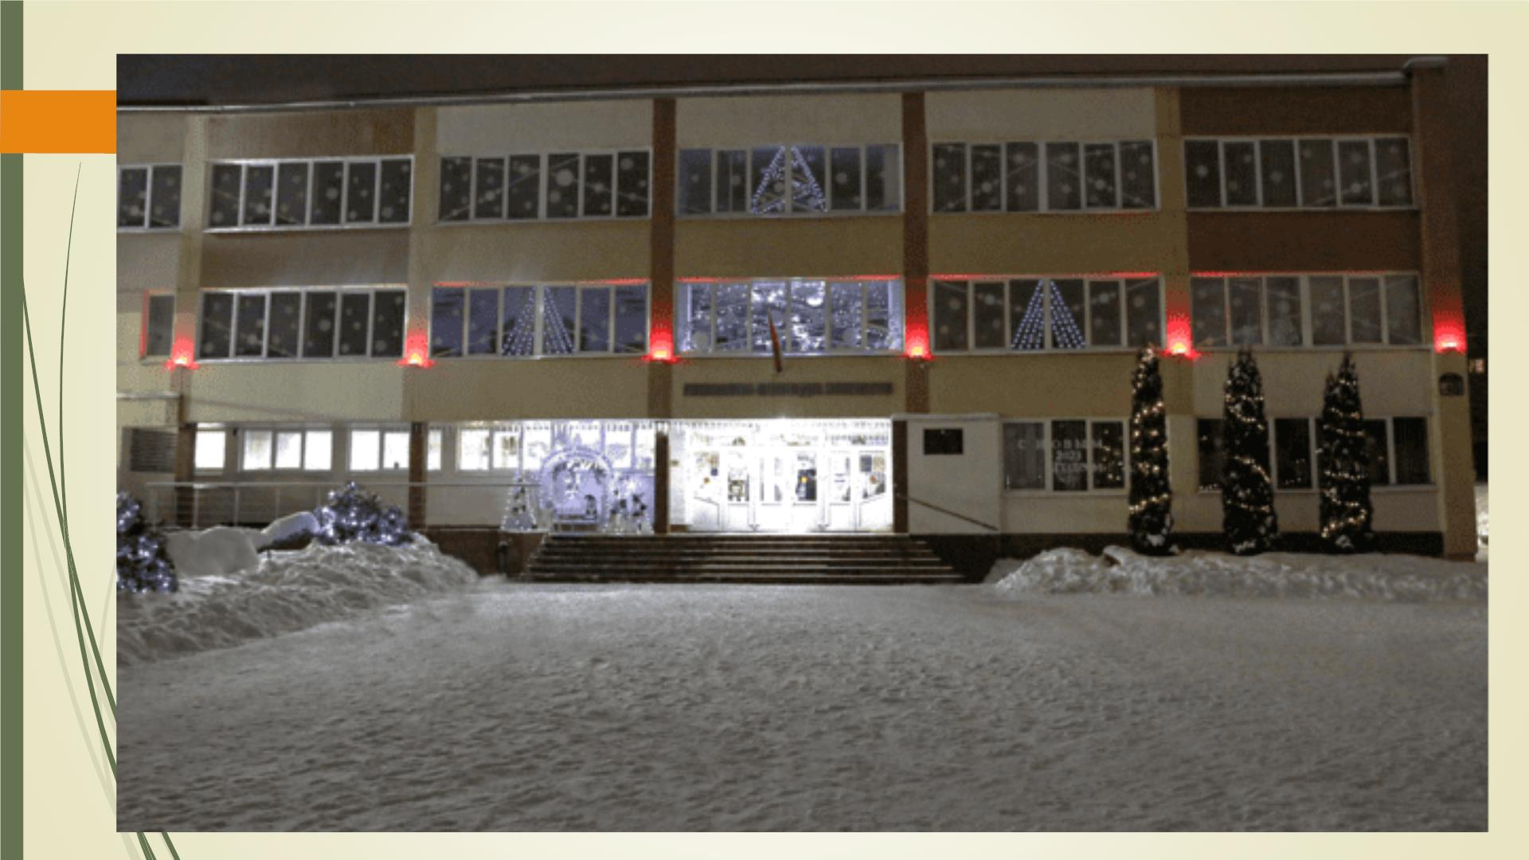

Slide 20
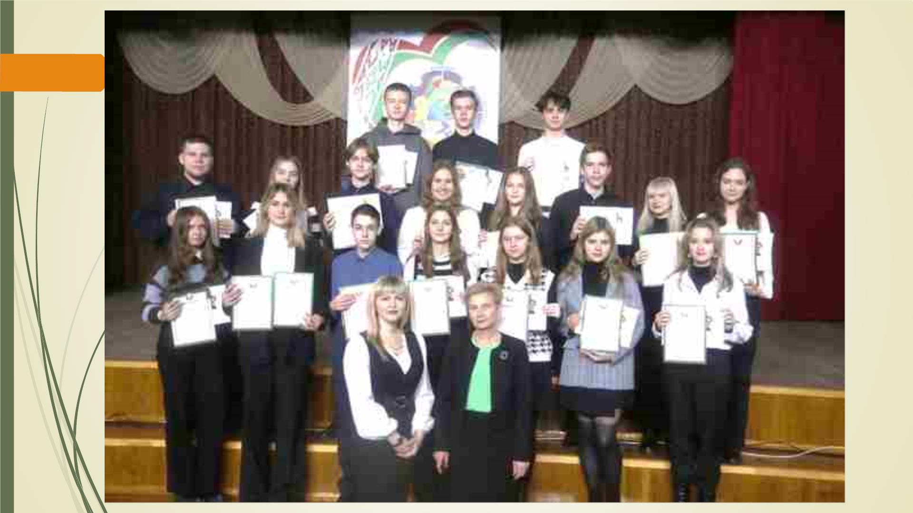

Slide 21
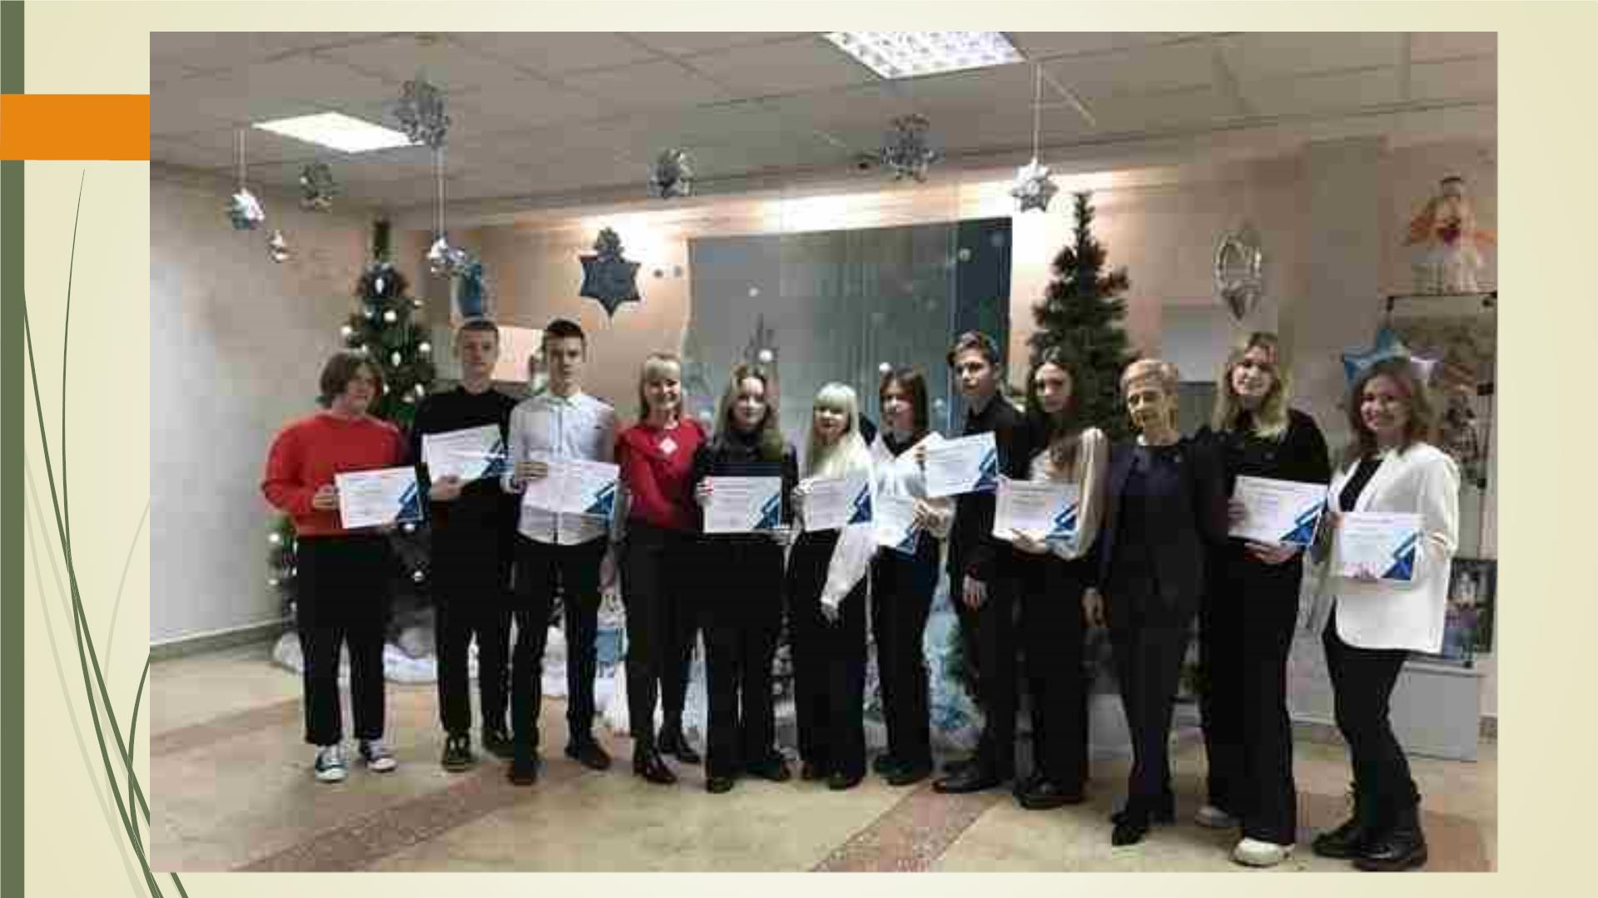

Slide 22
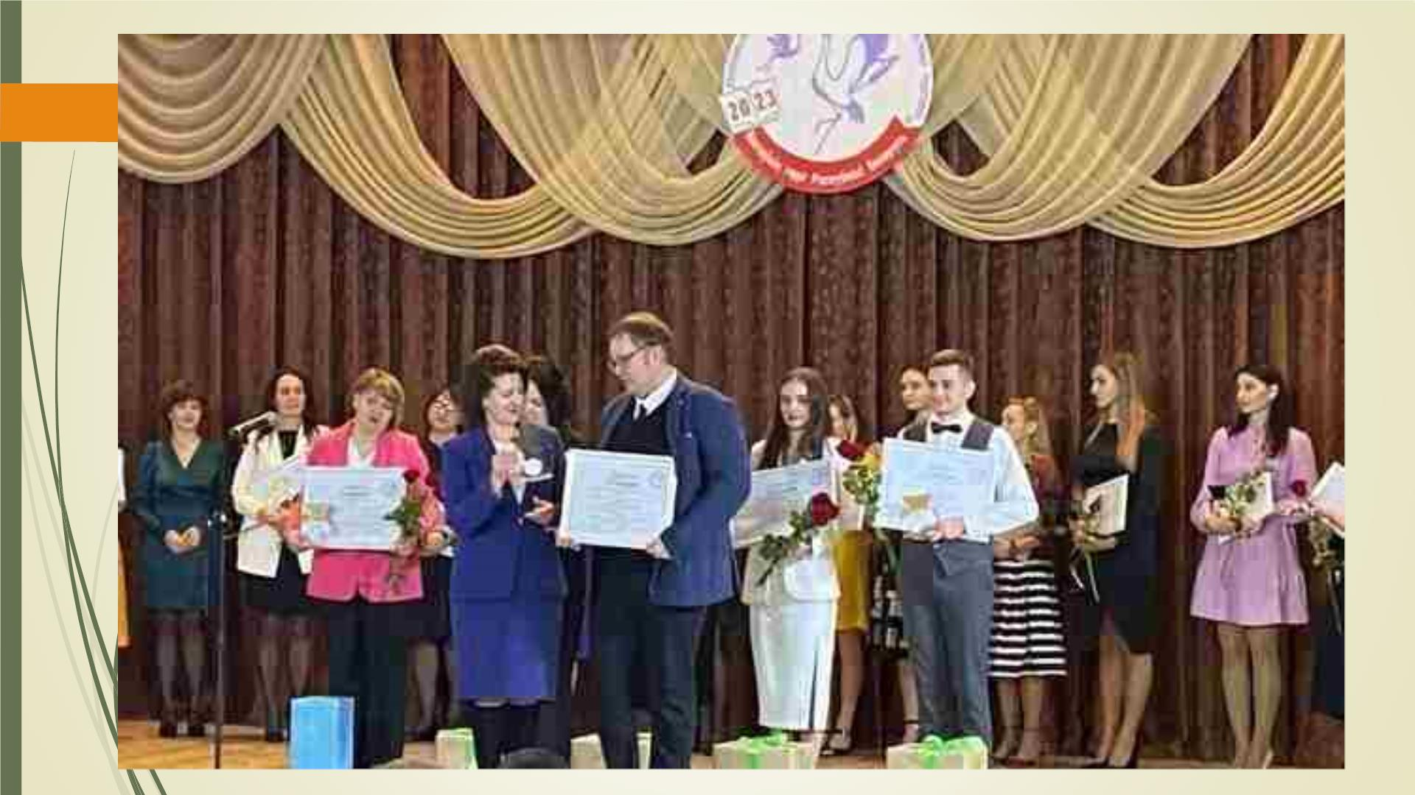

Slide 23

Предполагаемое наименование товара, выполнения услуги
Сумма
Именная стипендия, мероприятия 23 февраля, 8 марта, стендовая экспозиция
Призы «Звездная капель, звездная палитра 2023» (дипломы, торты, шоколад,
посещение цирка, театра, боулинга и т.д.)
1100
2000
Жалюзи (кабинеты №2, 32, 39, коридор 2 этажа)
2400
Пылесос, стиральная машина, установка дверей
1100+983
Дезинфицирующие средства, чистящие средства, хозяйственные товары, жидкое
1500
мыло, посуда и др.
Принтер
1440
Котел нержавеющий 40л.
1195
1200
500
Сантехнические материалы, люминесцентные лампы, ремонт оборудования
Бензокоса «Патриот»
Мебель (кабинет № 52)
Стойки электропианино
2000
200
Экран, мультимедиа (концертный зал)
14000
ИТОГО:
15618+14000

